Slide 1

Филиал Федерального Государственного бюджетного учреждения «Российский сельскохозяйственный центр»
по Кировской области

Slide 2
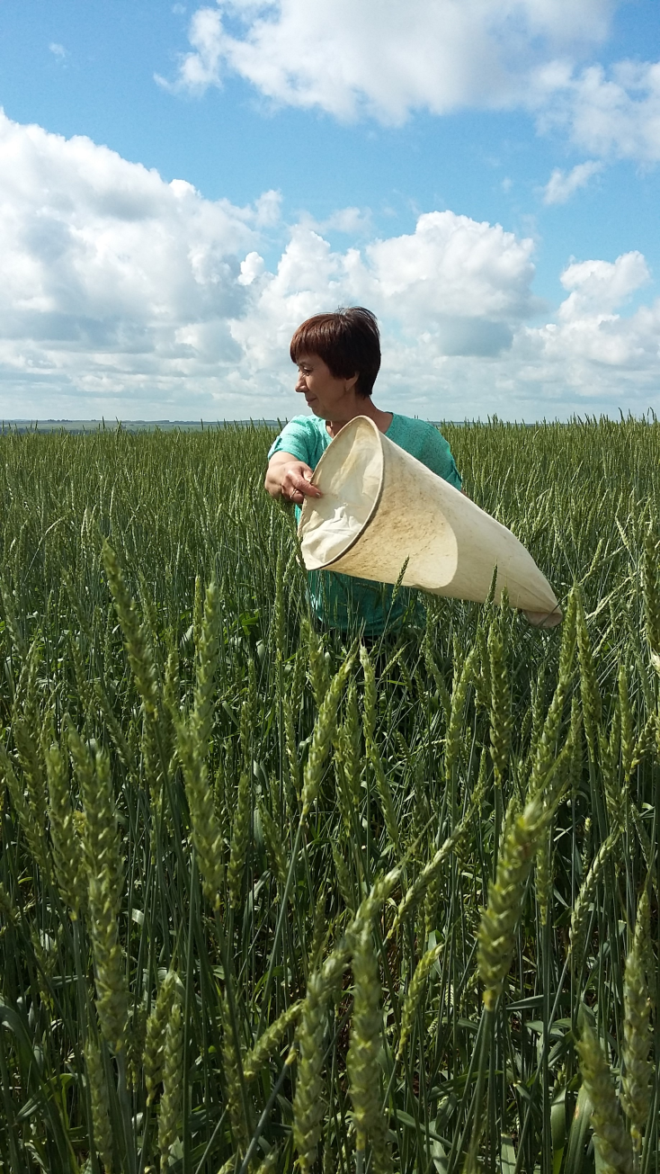
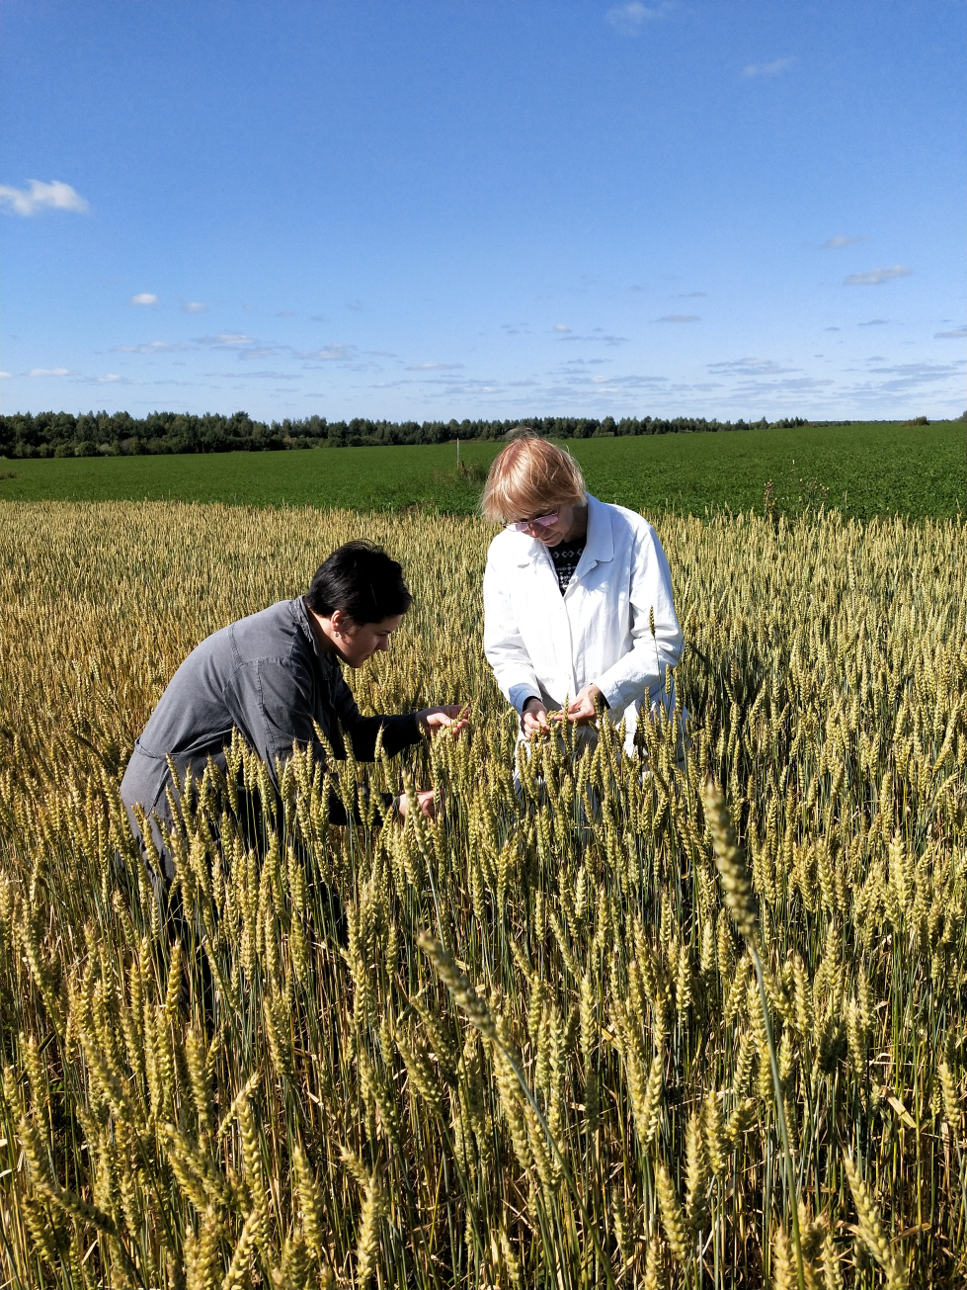
Информация по объемам работ в сфере защиты растений
Фитосанитарный мониторинг
по состоянию
на 5.11.2019г.:
Обследовано всего 258,2 тыс. га,
заселено вредителями 47,5% от обследованной площади,
заражено болезнями 40,2 % от обследованной площади,
Сорная растительность выявлена на всей обследованной площади
Обработано инсектицидами:
74,4 тыс. га
Обработано гербицидами: 207,2 тыс. га
Обработано фунгицидами:
83,7 тыс. га
Протравливание семян:
62,8 тысяч тонн
Активный биометод по вегетации:
77,60 тыс. га

Slide 3
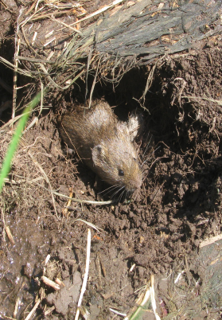
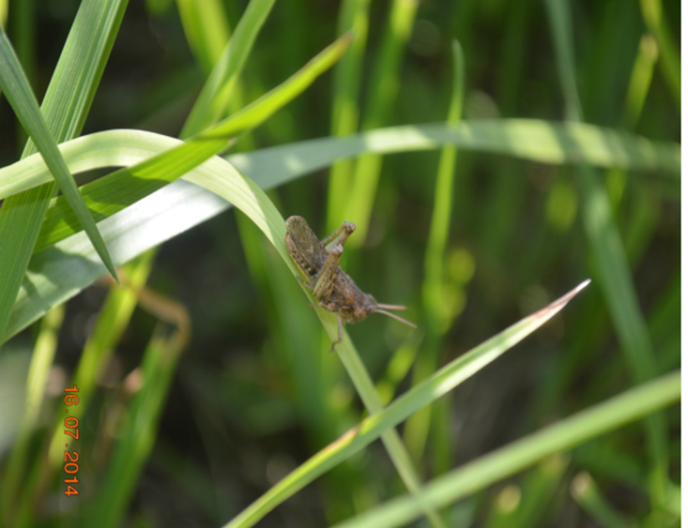
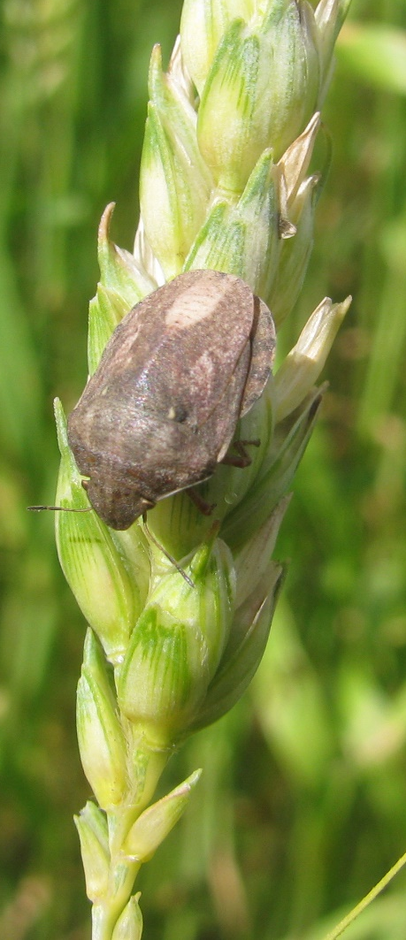
Особо опасные вредители сельскохозяйственных культур
в Кировской области
Обыкновенная полевка
(Microtus Arvalis Pall.)
Саранча – Итальянский прус
(Calliptamus italicus L.)
Клоп – вредная черепашка
(Eurugaster Lap.)

Slide 4
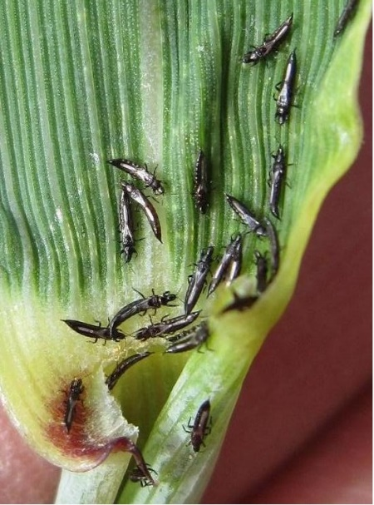
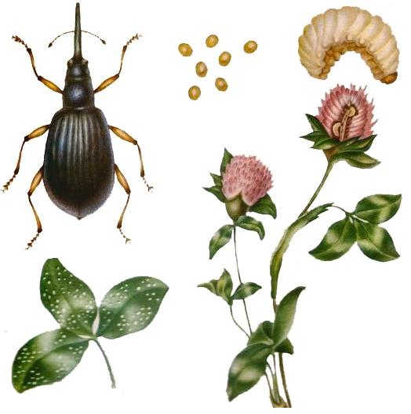
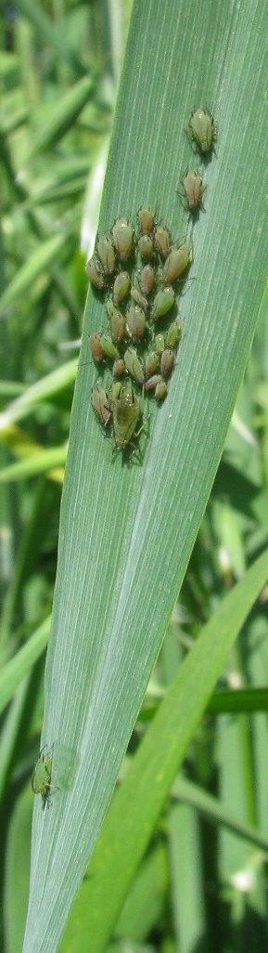
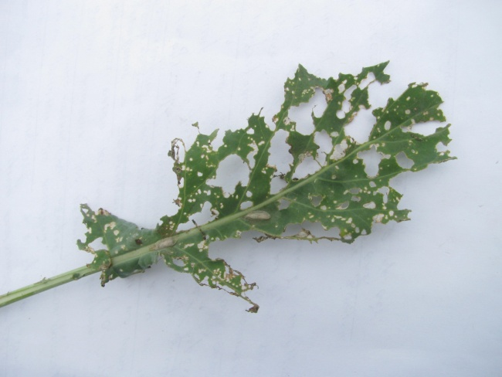
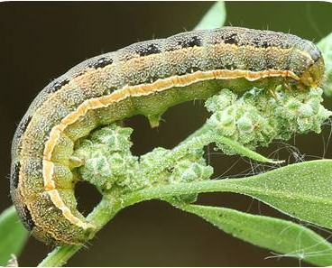
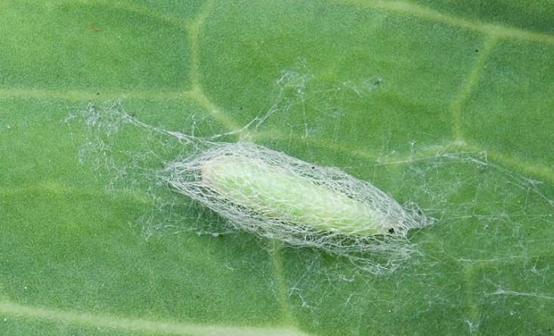
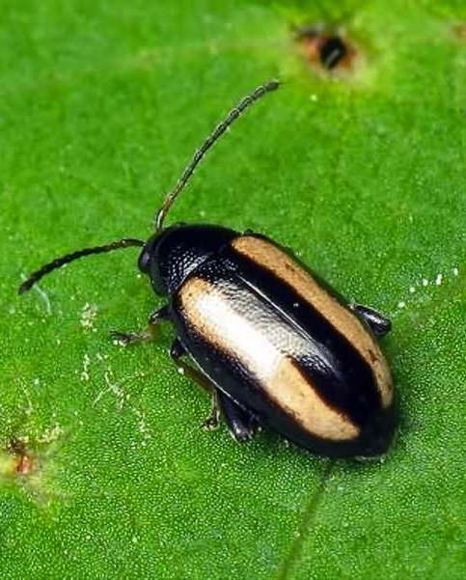
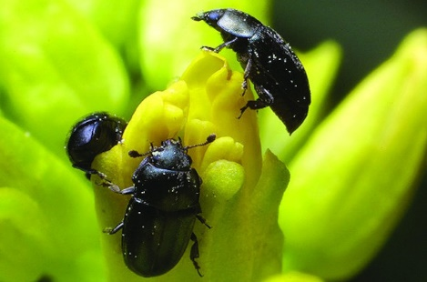
Основные вредители сельскохозяйственных культур
Повреждения рапсовым
пилильщиком
Пшеничный трипс
Клеверный семеед
Гусеница люцерновой
совки
Колония
Обыкновенной
Злаковой тли
Рапсовый цветоед
Гусеница капустной моли
в коконе
Полосатая хлебная блошка

Slide 5
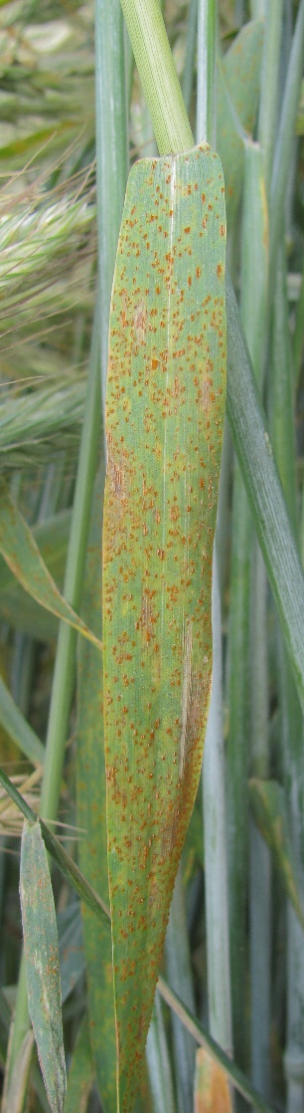
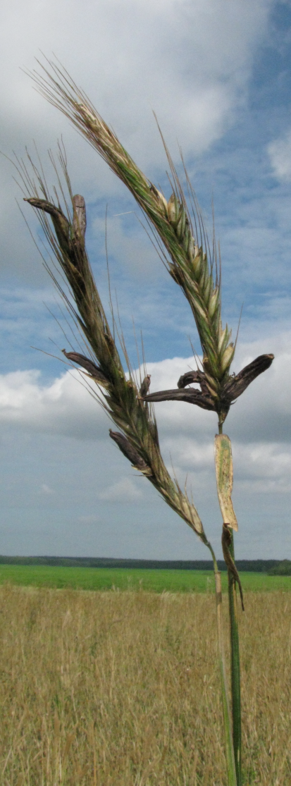
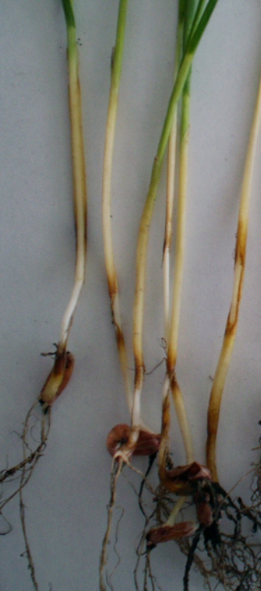
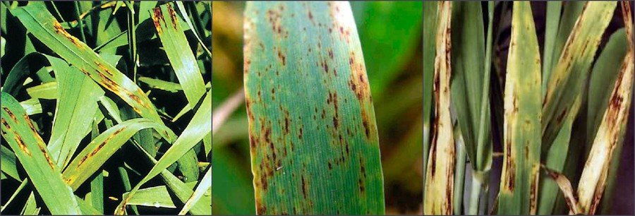
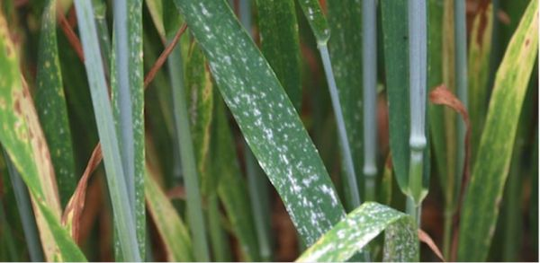
Основные болезни сельскохозяйственных культур
Сетчатая пятнистость ячменя
Мучнистая роса
Корневые гнили
Бурая ржавчина
Спорынья

Slide 6
Процент зараженности семян по результатам фитоанализа
2011 – 2019 гг.

Slide 7
Процент заражения семян по результатам фитоанализа
2011-2019гг., в разрезе зерновых культур

Slide 8
Протравливание семян зерновых культур
в Кировской области, тыс. т.

Slide 9

СПАСИБО ЗА ВНИМАНИЕ!

